Slide 1

TD2
Iber et calcul en rivière
Christophe Ancey
Présentation Semestre printemps 2025

Slide 2
Plan de la séance
Analyse d’un cas concret : la Navisence à Zinal (val d’Anniviers, VS)
création d’une géométrie simple le long du bief
outils simples d’analyse
création d’une géométrie plus complexe
outils d’analyse plus complexe

Slide 3
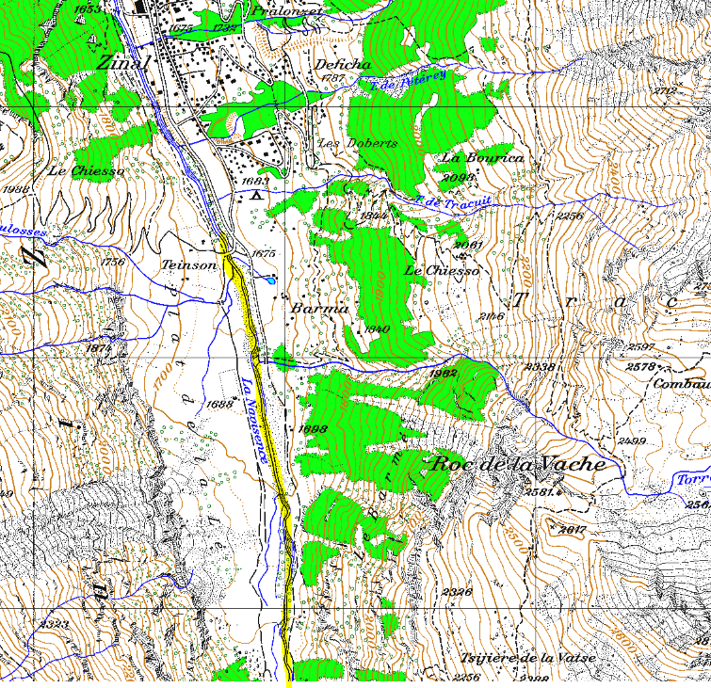
Étude de cas
Nous allons étudier un bief de rivière torrentielle (la Navisence, Zinal, VS) et pour cela nous disposons :
orthophotoplan géoréférencé (Swiss CH1903 / LV03, EPSG 21781) [navisence.tif]
modèle numérique de terrain avec un pas de 2 m sur un tronçon encadrant la rivière [MNTZinal.asc] sous forme de raster

Slide 4
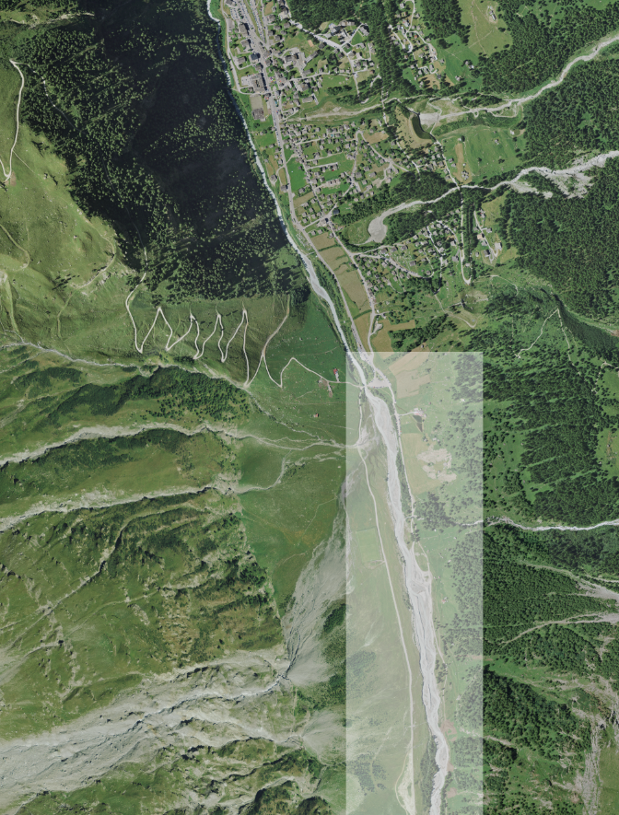
Étude de cas
On peut charger l’orthophotoplan dans iber si celle-ci est géoréférencée. Ici, l’image est accompagnée d’un fichier de géoréférencement, un petit fichier texte qui contient
0.5
0
0
-0.5
611250.25
10999.75
Les valeurs indiquent : le nombre de mètres par pixel dans la direction x, le décalage par rapport au nord, le nombre de mètres par pixel (<0) dans la direction y, les coordonnées du coin supérieur gauche

Slide 5
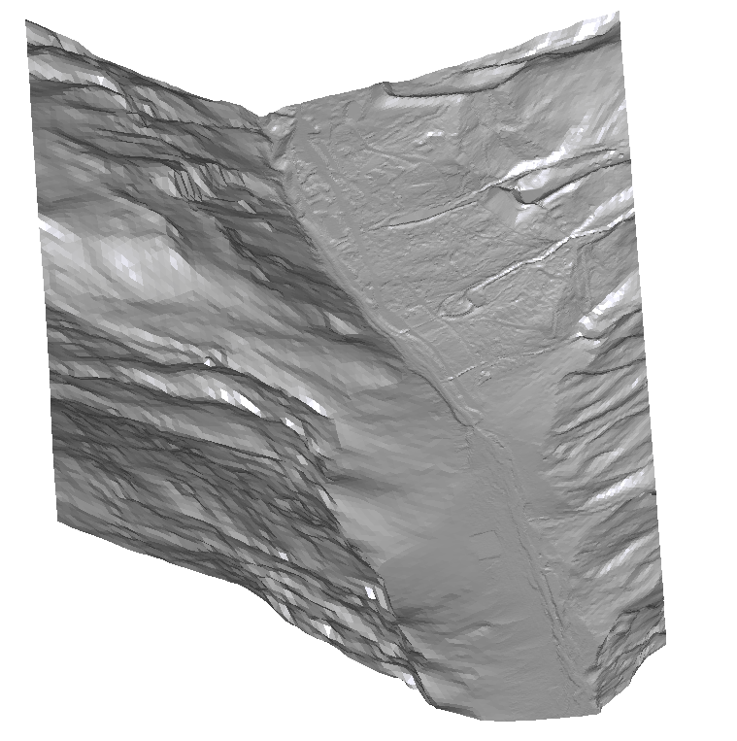
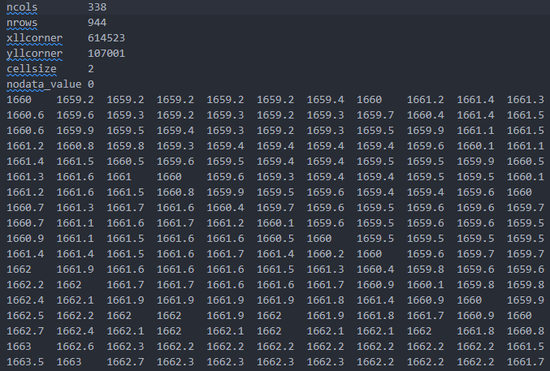
Étude de cas
Comme modèle numérique de terrain, on va utiliser une grille raster avec un pas de 2 mètres élaboré à partir d’un levé par LIDAR. Le raster est un fichier texte, dont l’entête précise les dimensions de la grille (ncols, nrows), les coordonnées du coin inférieur gauche, le pas entre chaque altitude, le code pour les valeurs non définies, et enfin la matrice des altitudes

Slide 6
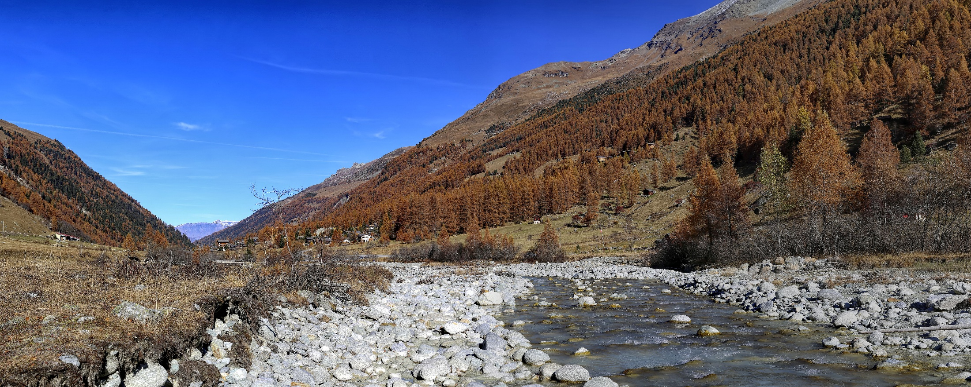
Entrée des données
la Navisence à Zinal, VS
Entrée des données
Création de la géométrie

Slide 7
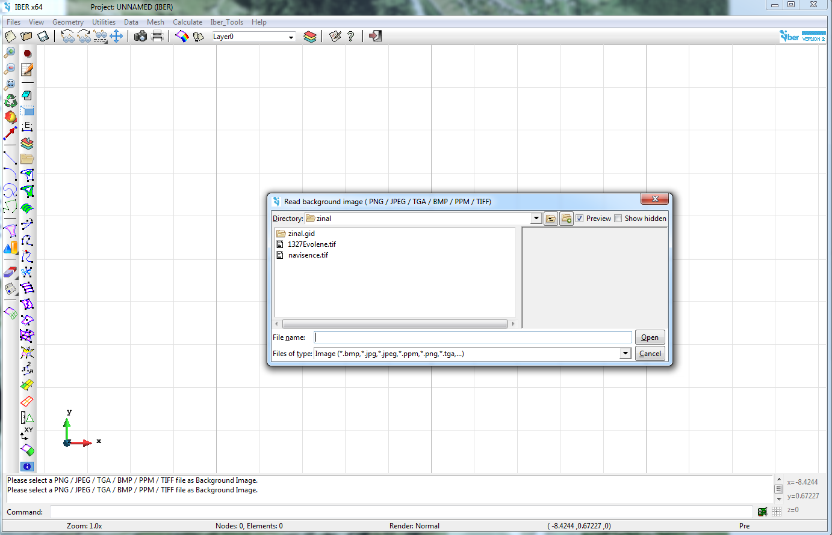
Création de la géométrie
On commence par charger une image de fond
on charge la vue depuis View > Background image > Show

Slide 8
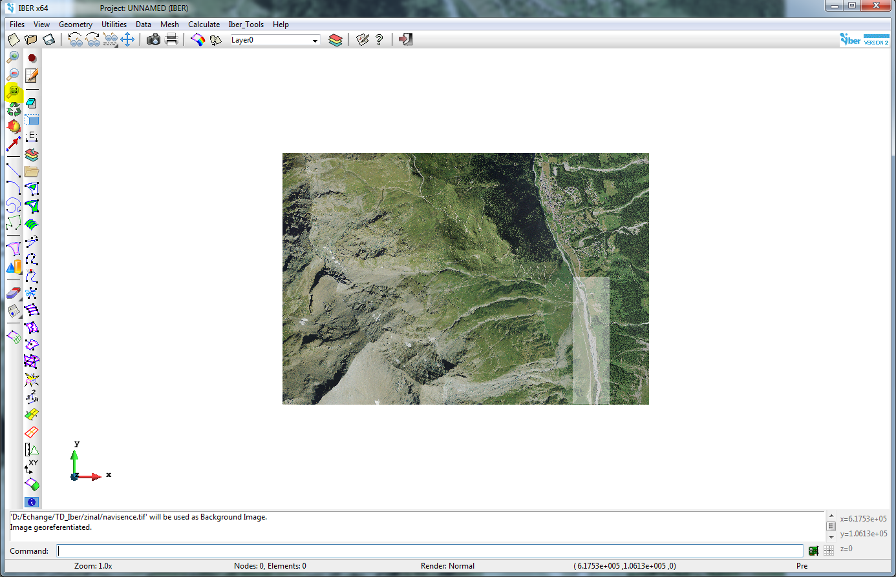
Création de la géométrie
On choisit le fond navisence.tif
cliquez sur «zoom frame» pour cadrer sur la zone d’étude

Slide 9
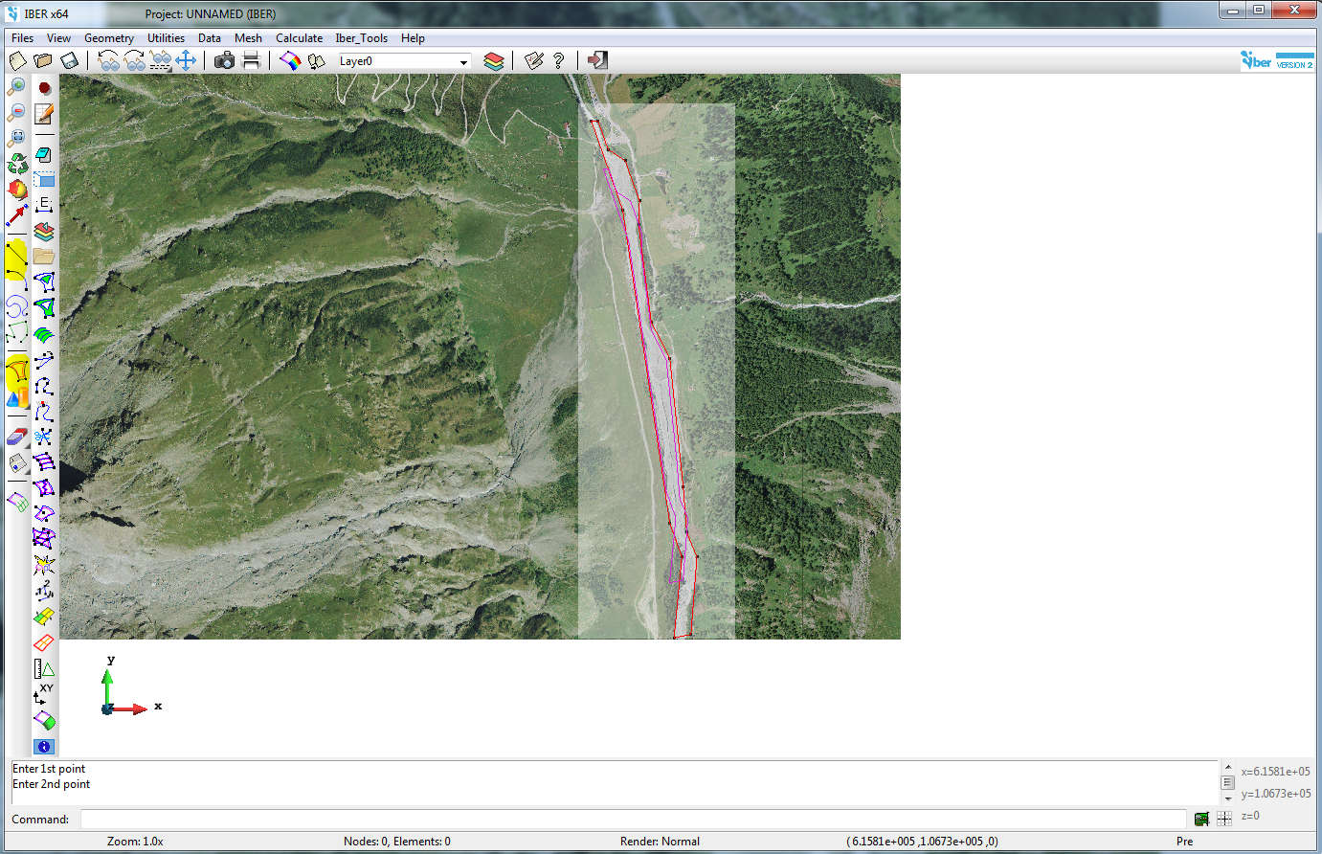
Création de la géométrie
On va créer tout d’abord un secteur centré sur le lit mineur de la rivière
on crée la forme qui épouse le lit avec l’outil ligne
puis on lui associe la surface NURBS correspondante

Slide 10
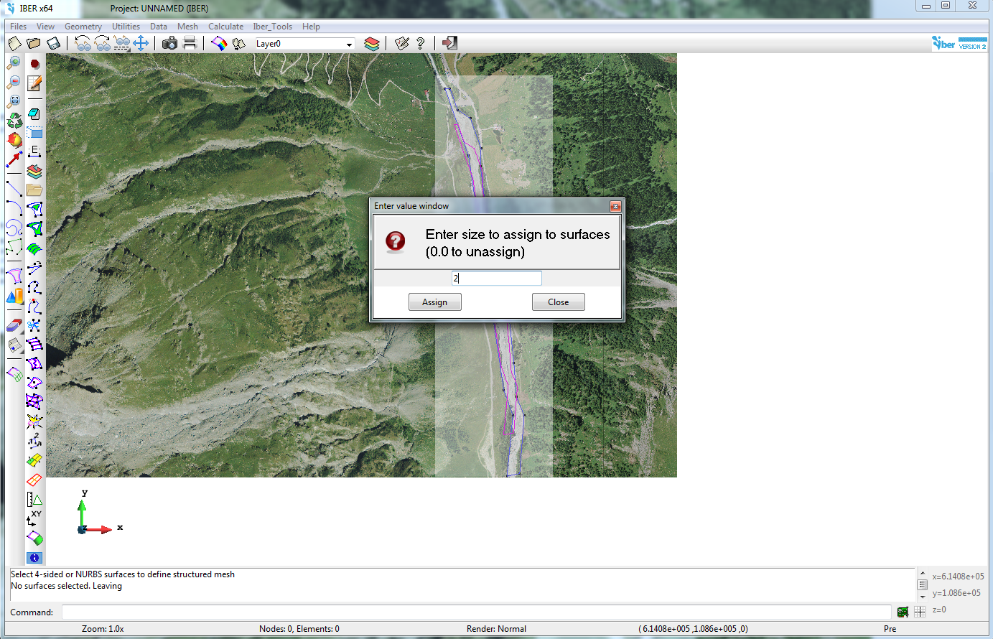
Création de la géométrie
On crée ensuite le maillage du lit mineur avec un maillage déstructuré :
Mesh > Unstructured > Assign sizes on surfaces
taille de la maille, ici on prend 2 m
puis on lui associe la surface souhaitée (ESC pour sortir)

Slide 11
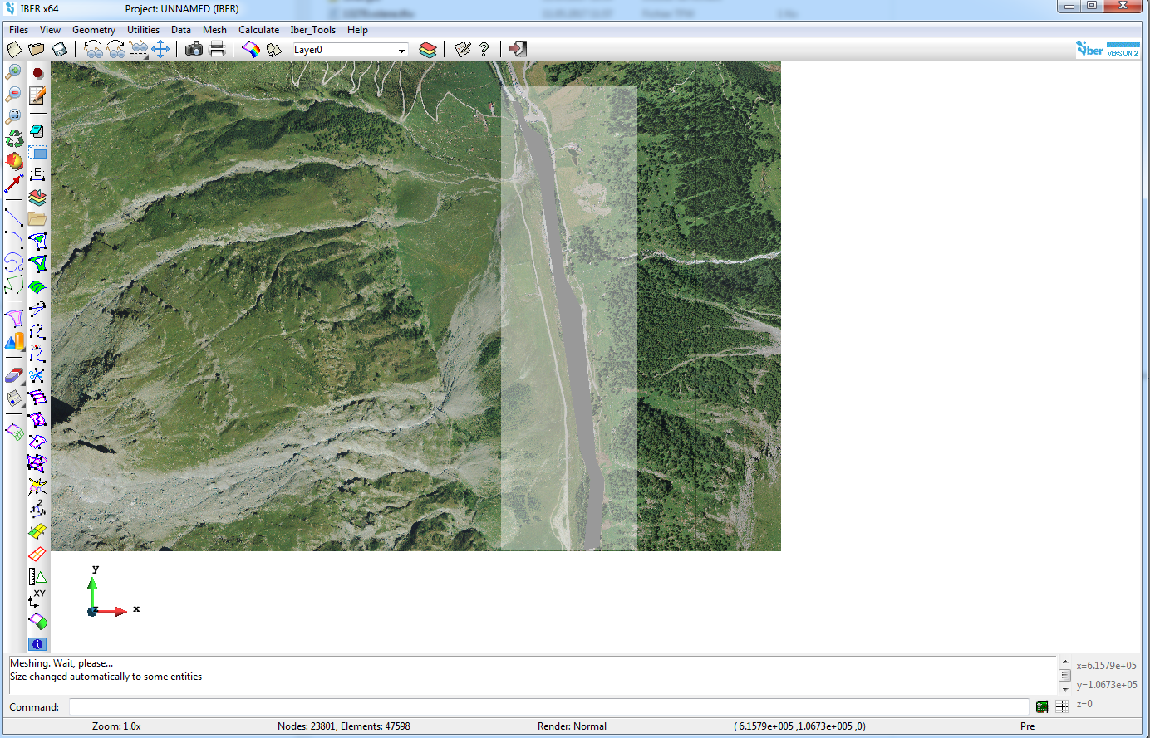
Création de la géométrie
On a créé le maillage, on va maintenant lui affecter les altitudes
maillage

Slide 12
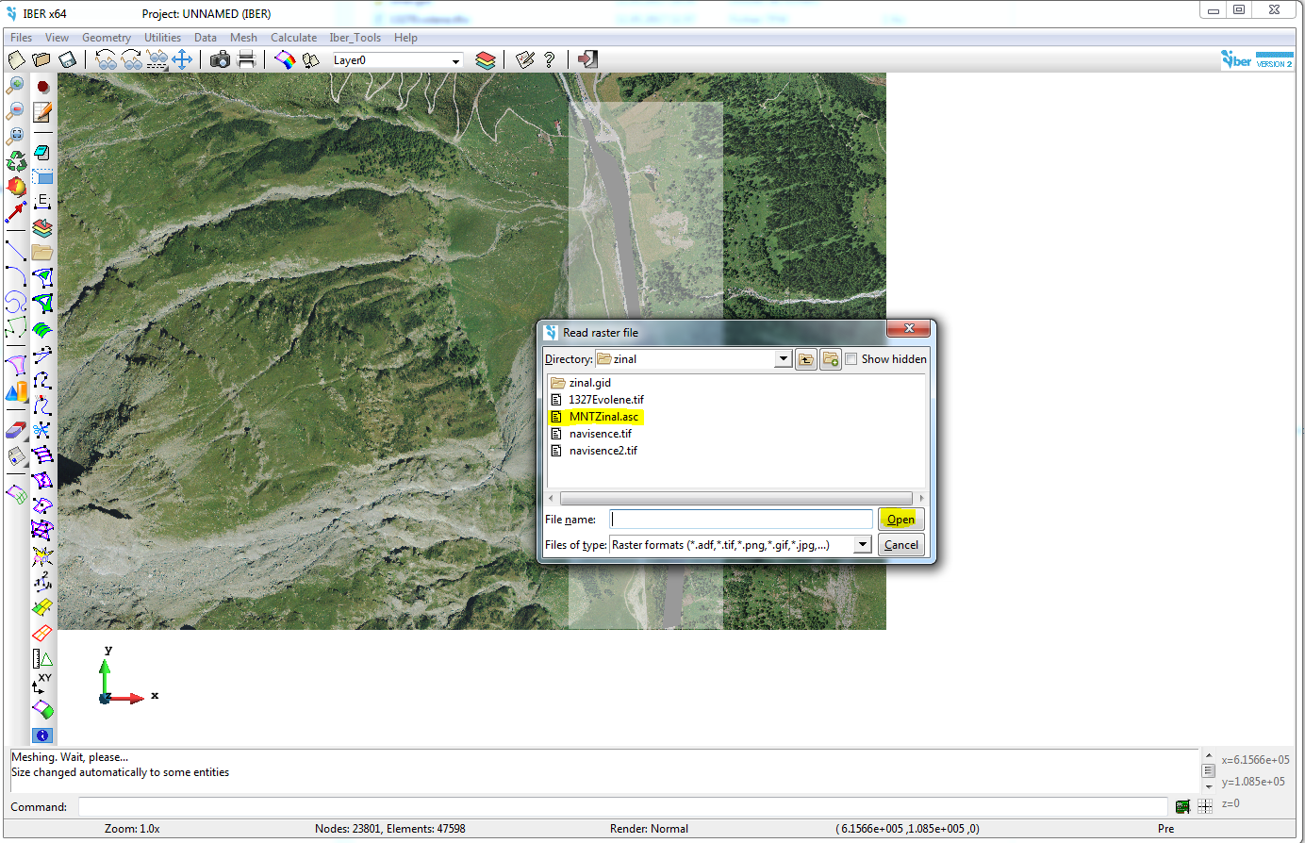
Création de la géométrie
Pour cela, on va dans Iber_tools > Mesh > Edit > Select elevation from file
sélectionner le raster

Slide 13
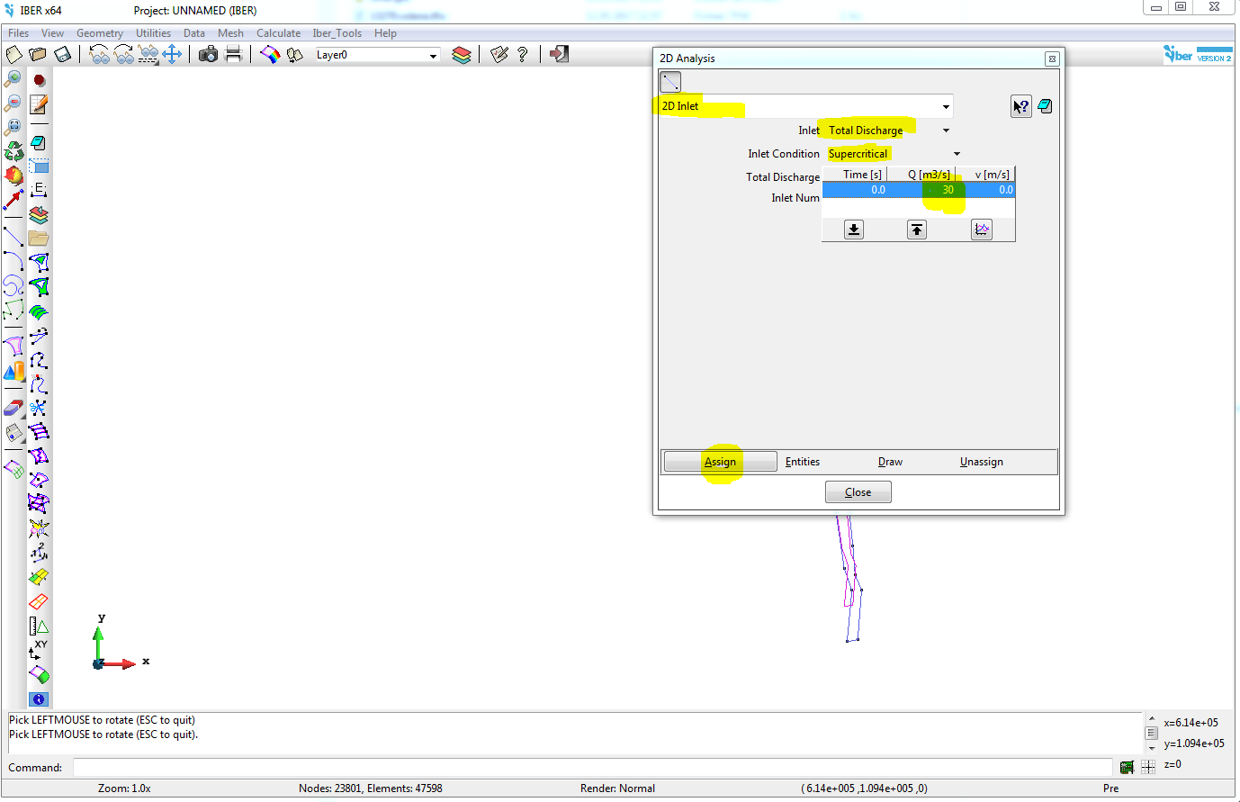
Création de la géométrie
On va entrer les conditions aux limites. Pour cela on clique sur Data > Hydrodynamics > Boundary conditions. Dans la fenêtre, on choisit tout d’abord «2D inlet» (CL amont), puis «total discharge» (débit total). On entre la valeur du débit (on peut copier-coller des valeurs aussi), puis on assigne les lignes par lesquelles l’eau arrive. Comme c’est une rivière torrentielle on peut supposer que le régime est supercritique

Slide 14
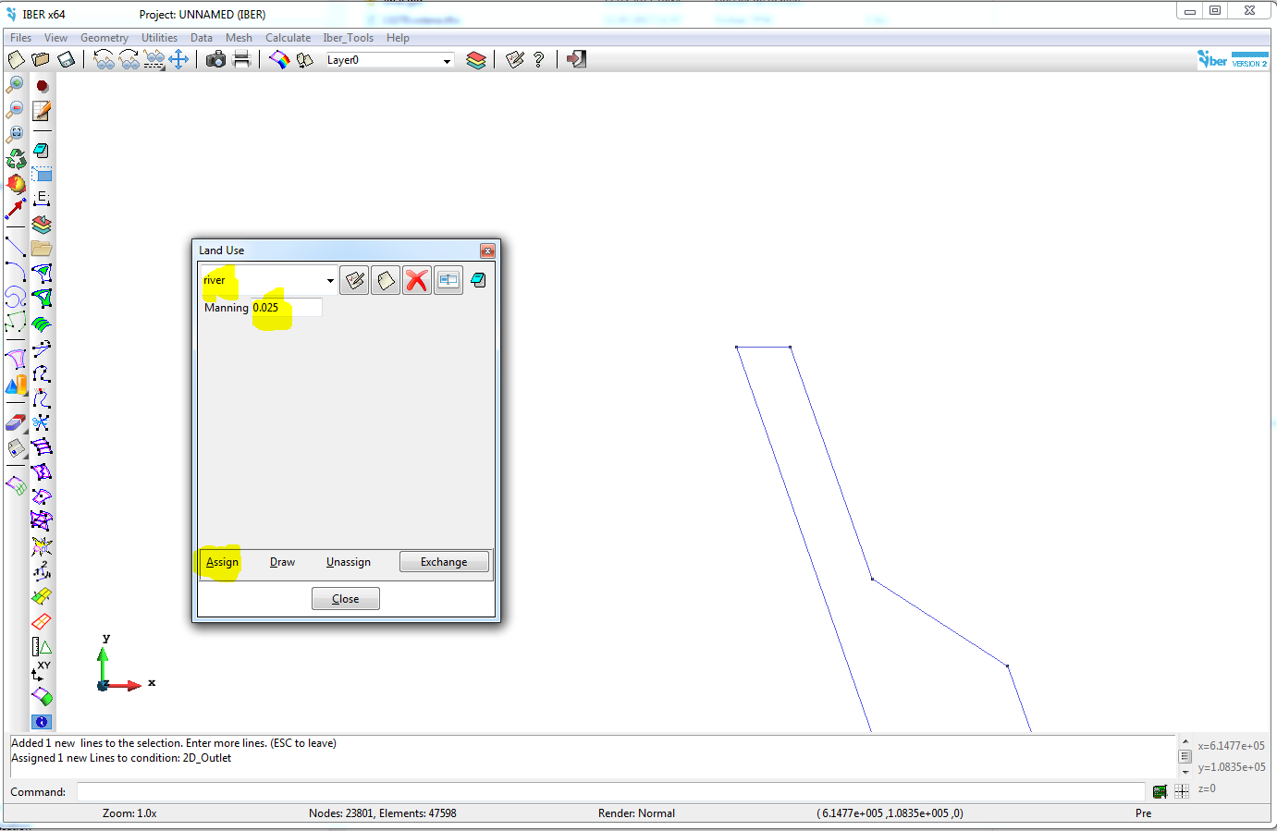
Création de la géométrie
On attribue au bief le même coefficient de Manning (K = 10 m^{1/3}/s => n= 1/K = 0,1), on sélectionne le type «river», on modifie la valeur par défaut 0,025 -> 0,1, et on affecte la valeur à la surface en la sélectionnant (ESC pour sortir).

Slide 15
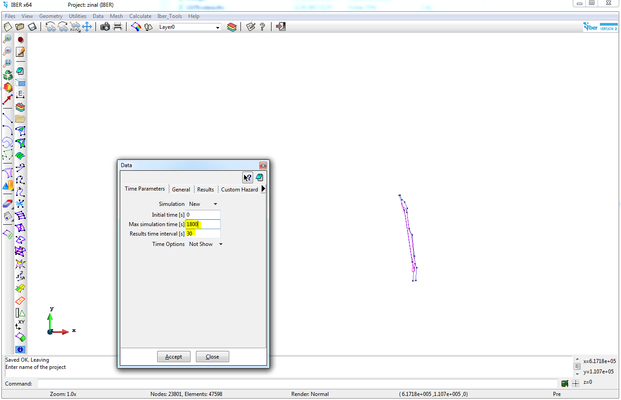
Création de la géométrie
Enfin, dans le menu Data > Problem data…, on prend comme durée de la simulation 30 min (1800 s) et on garde en mémoire les résultats tous les 30 s.

Slide 16
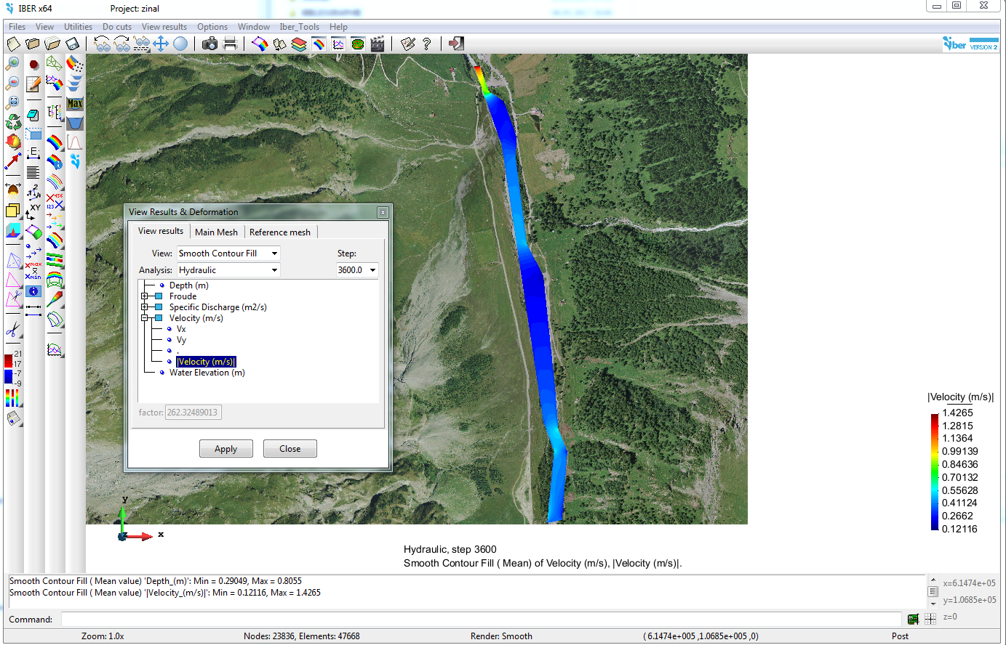
Analyse des résultats
On remet l’image de fond (View > Background image > Show), puis on clique sur la fenêtre des résultats, on sélectionne les options «Smooth Contour Fill» et «|Velocity|>
fenêtre «Results»
pour basculer des calculs au «post-process»

Slide 17
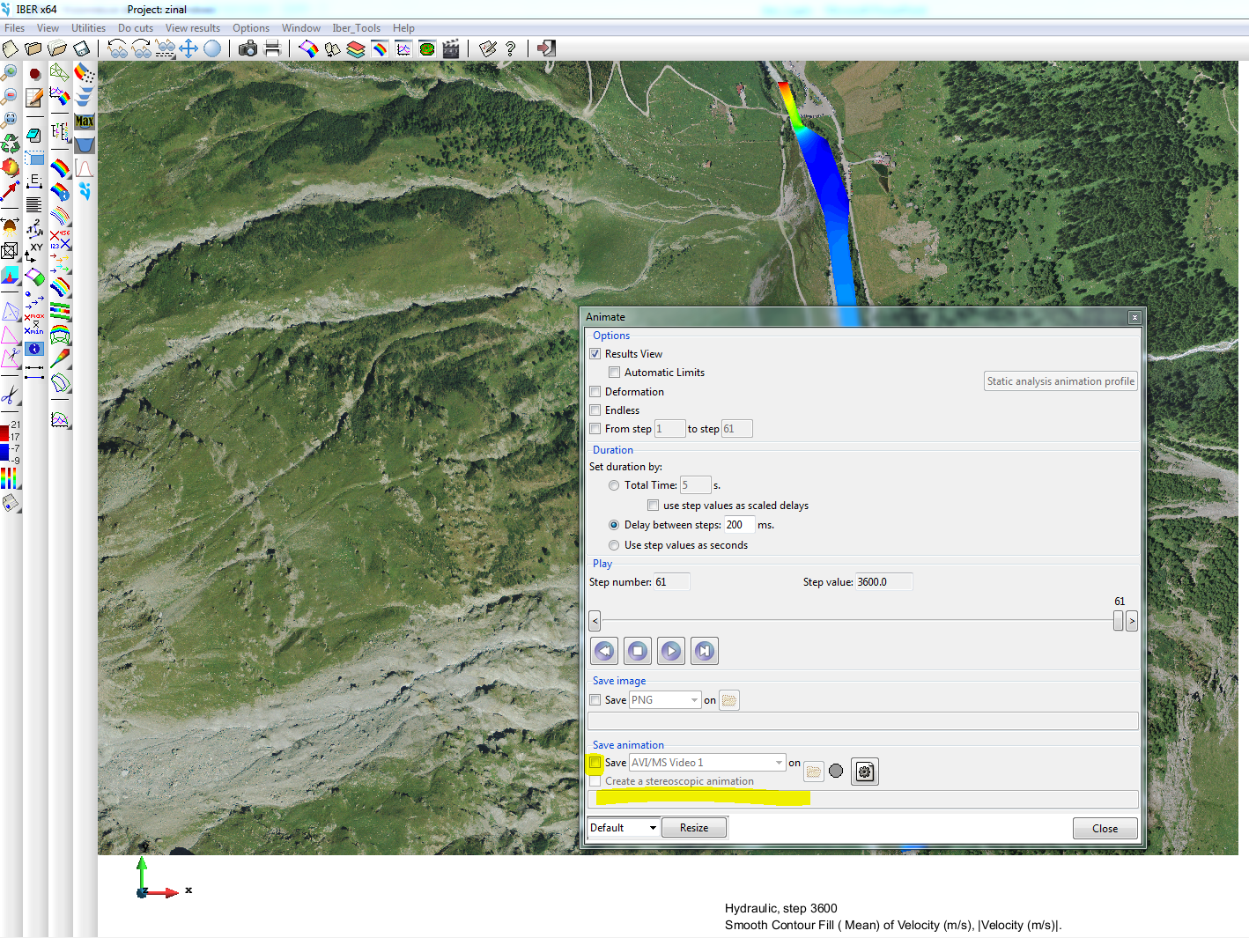
Analyse des résultats
On va créer une animation pour visualiser l’évolution. On clique sur Window > Animate. On clique sur Save et on indique le nom du ficher avec son adresse complète, p. ex. «d:\test.avi»

Slide 18
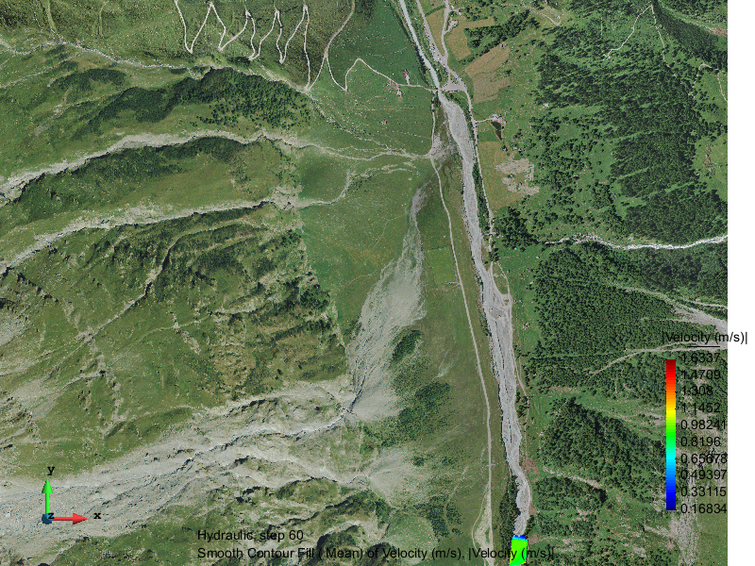
Analyse des résultats
On obtient alors la vidéo suivante

Slide 19
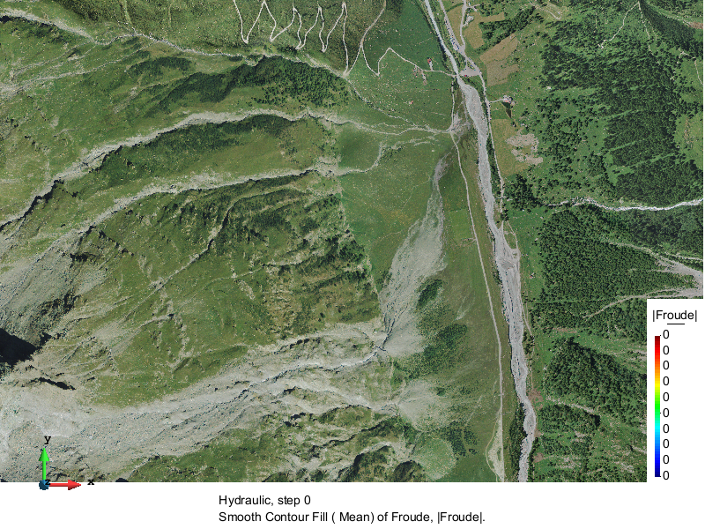
Analyse des résultats
On peut aussi regarder comment évolue le nombre de Froude.

Slide 20
Étude plus poussée
On maintenant compléter la zone d’étude :
créer des zones adjacents
mettre un hydrogramme de crue en entrée

Slide 21
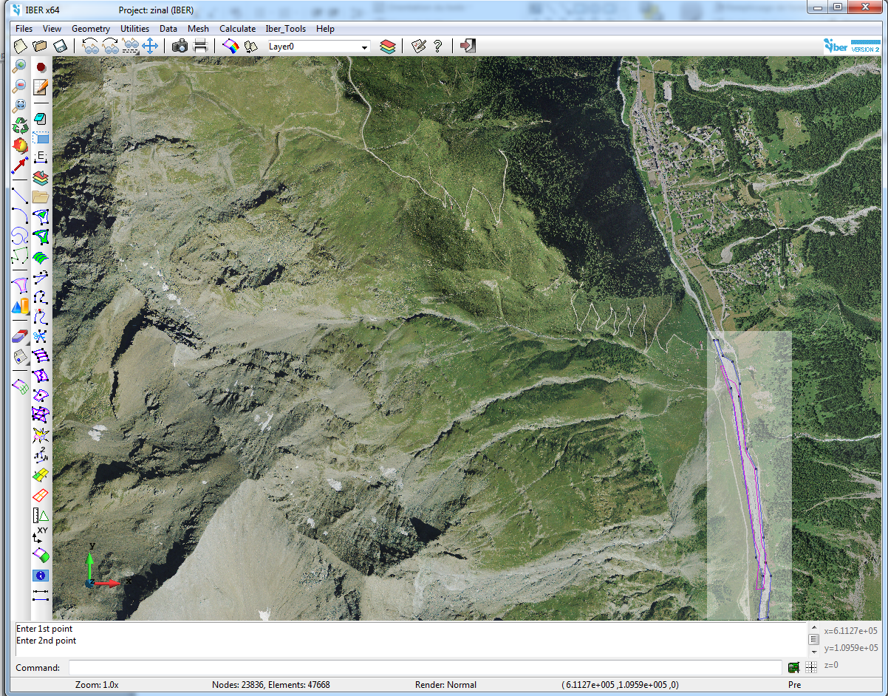
Etude plus poussée
On bascule sur le mode «pre-process», puis on charge la vue «navisence.tif» en arrière fond pour visualiser la zone couverte par le MNT. On va créer des zones alluviales autour du bief avec l’outil ligne. Il faut absolument qu’il y ait raccord parfait avec le bief, donc on va cliquer sur l’outil «line», puis avec le clic droit de la souris choisir l’option Context > Join pour que les points cliqués correspondent à ceux existant. Pour les frontières non communes avec le bief, on décoche cette option.
On sauvegarde auparavant le fichier, p. ex. zinal1

Slide 22
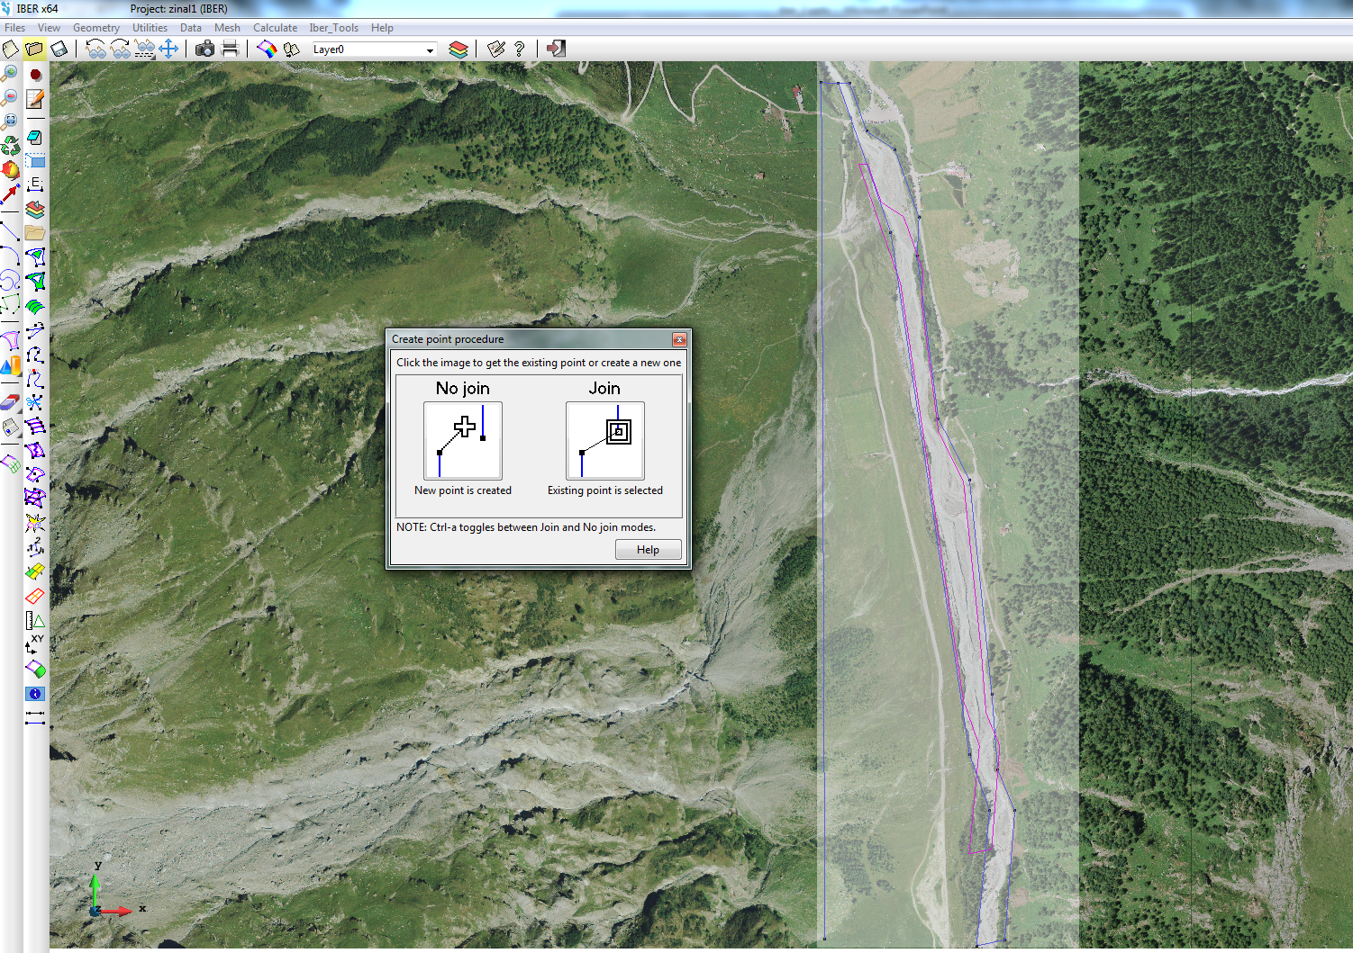
Étude plus poussée
On ferme le polygone en cliquant sur le premier point. Une fenêtre propose deux options, on choisir «Join». On finit par sortir avec ESC.

Slide 23
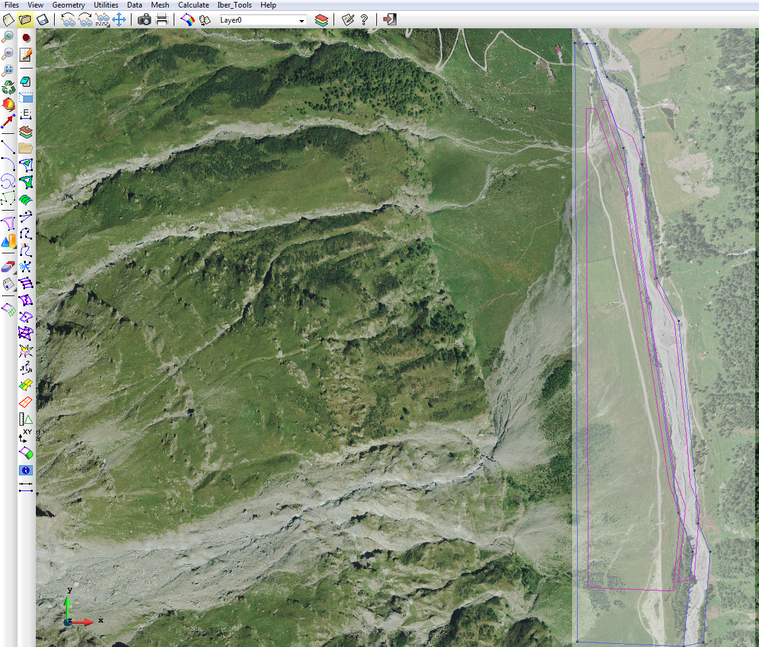
Étude plus poussée
On clique sur l’outil «Create NURBS surface» et on sélectionne les côtés du polygone, puis une fois que c’est fait, on tape sur ESC pour créer la surface.

Slide 24
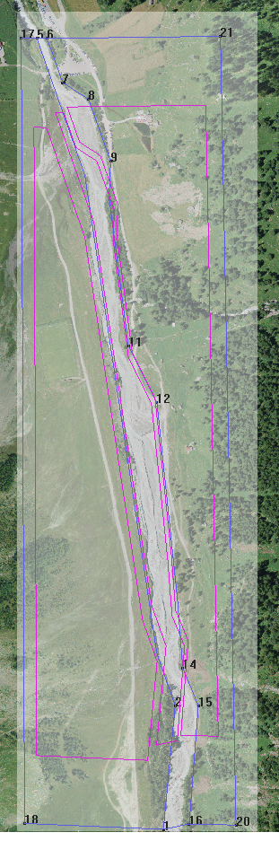
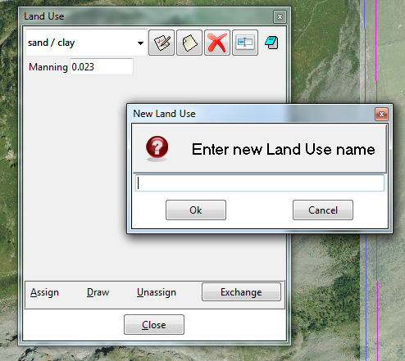
Étude plus poussée
On obtient alors 3 zones auxquelles on va affecter des rugosités différentes :
n = 0,1 pour le bief
n = 0,025 pour le champ à gauche (K=40 m^{1/3}/s)
n = 0,033 pour celui de droite (K=30 m^{1/3}/s)
Pour cela dans le menu Data > Roughness…, on crée l’entrée «prairie», puis lui attribue la valeur 0,025. On fait de même avec l’entre «prairie and bosque» avec la valeur 0,033. On assigne chaque surface concernée, on finit la saisie par ESC.

Slide 25
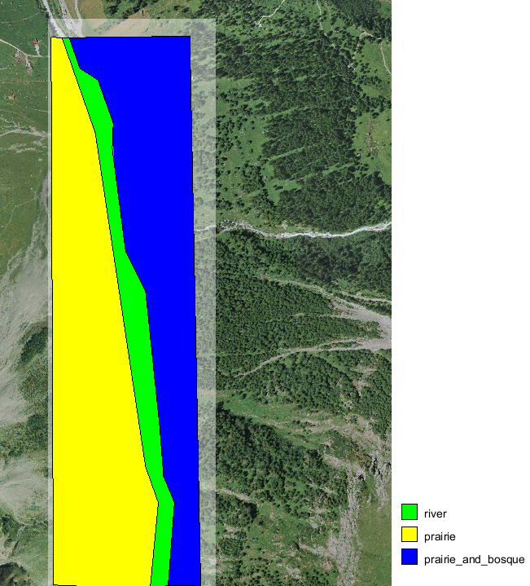
Étude plus poussée
En cliquant sur le bouton Draw > All materials dans cette fenêtre, on fait apparaître les 3 zones.

Slide 26
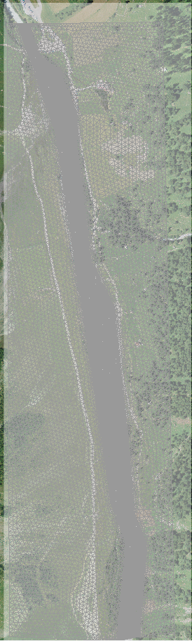
Étude plus poussée
On crée ensuite le maillage :
Mesh > Unstructured > Assign sizes on surfaces (on prendra 2 m pour le lit, 10 pour les zones alluviales)
puis on génère le maillage avec Mesh > Generate mesh
On assigne une altitude au maillage avec Mesh > Edit > Set elevation from file, puis en choisissant le MNT fourni

Slide 27
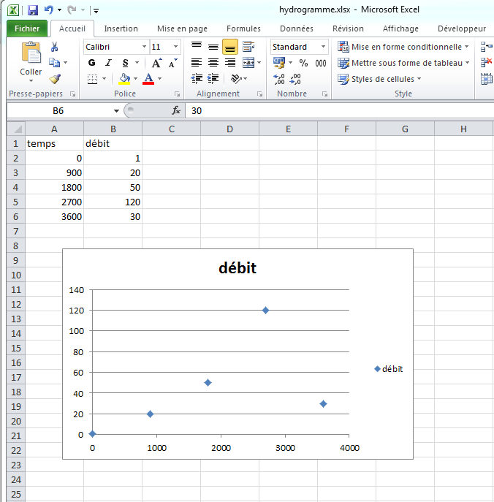
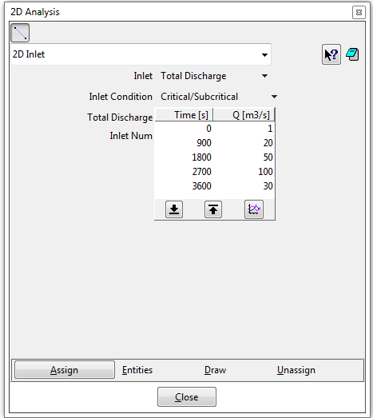
Étude plus poussée
On va créer un hydrogramme, par exemple dans une feuille excel. On fait un copier-coller des valeurs depuis excel dans le tableau «2D inlet». On peut même tracer l’hydrogramme ainsi imposé. Pour la condition aux limites aval, on sélectionne tout la bordure aval pour prendre en compte le possible débordement.

Slide 28
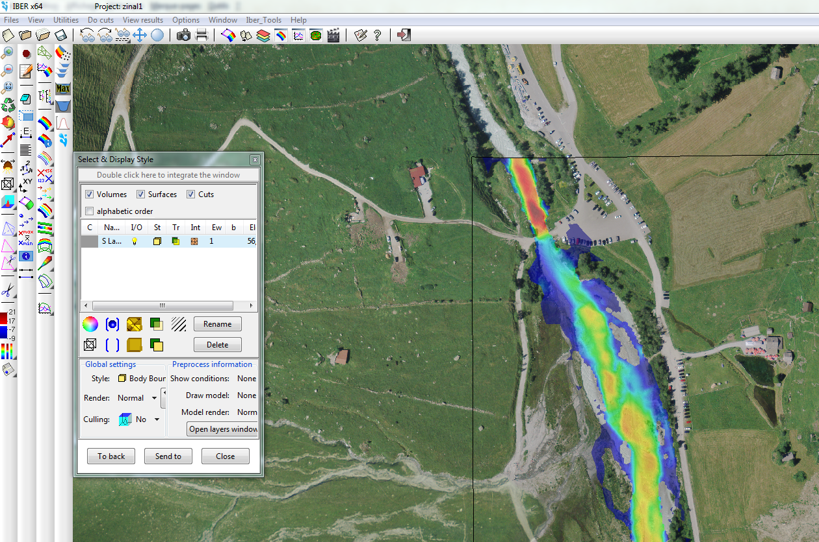
Étude plus poussée
On peut tracer la carte des vitesses aux abords du pont. Pour voir la couche en transparence, cliquer sur l’icône «View style» et le symbole Tr
view style
mise en transparence

Slide 29
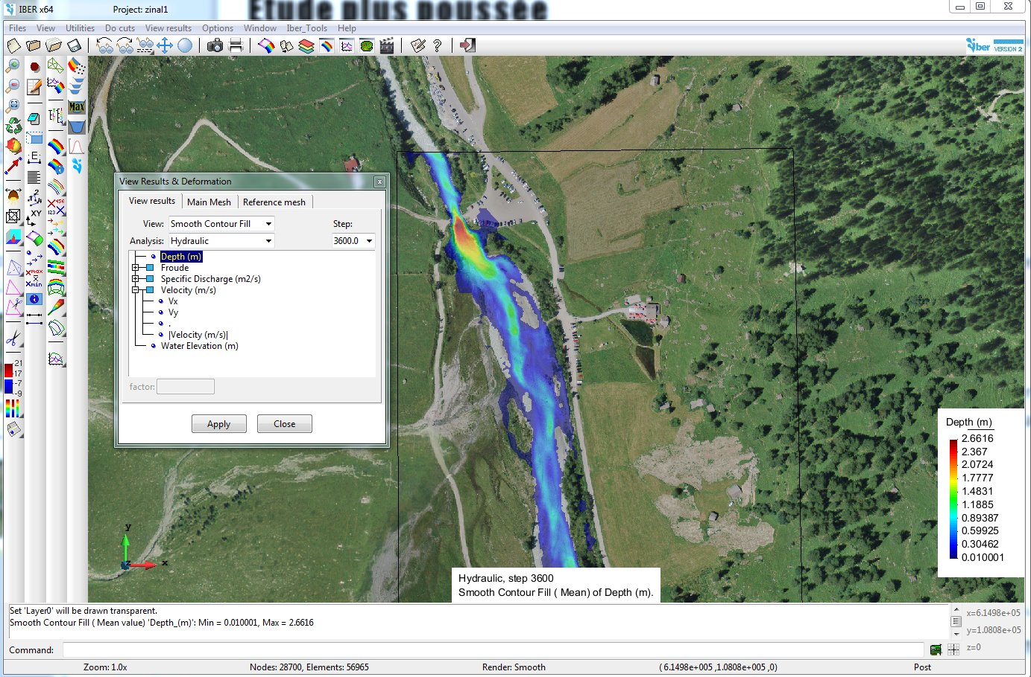
Étude plus poussée
On peut tracer également la carte des hauteurs, faire des exports vers un logiciel de SIG, ou tracer des profils. Par exemple pour faire des coupes, on clique sur l’outil «create profiles»
export vers SIG
coupe avec l’outil «create profiles»

Slide 30
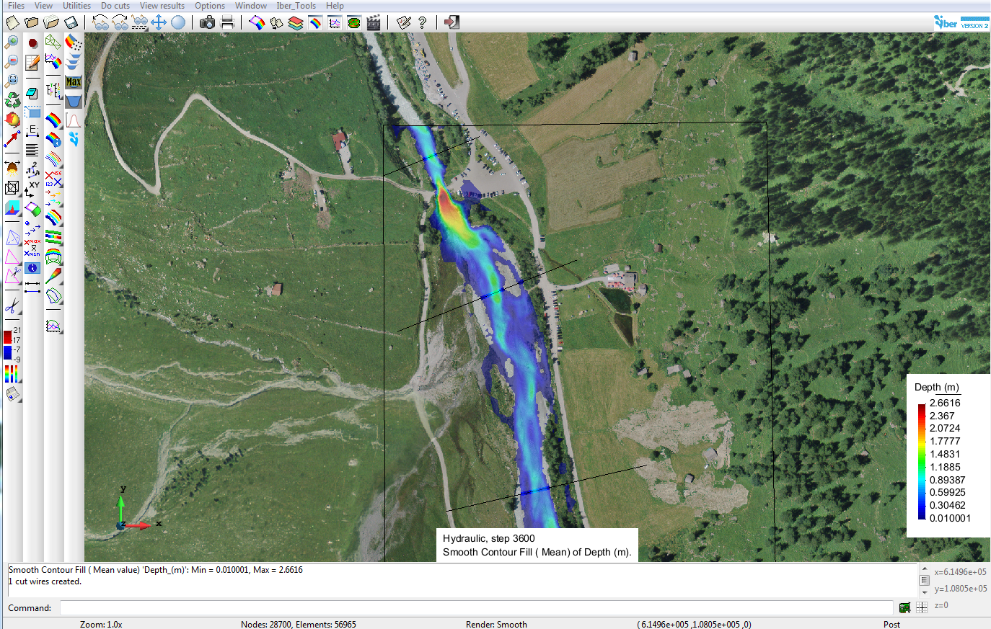
Étude plus poussée
On va créer 3 profils de part et d’autre du pont. On clique sur l’icône, puis on crée les coupes. Pour finir chaque coupe, il faut cliquer sur ESC, et rappuyer sur l’icône pour recommencer.
export vers SIG
coupe avec l’outil «create profiles»

Slide 31
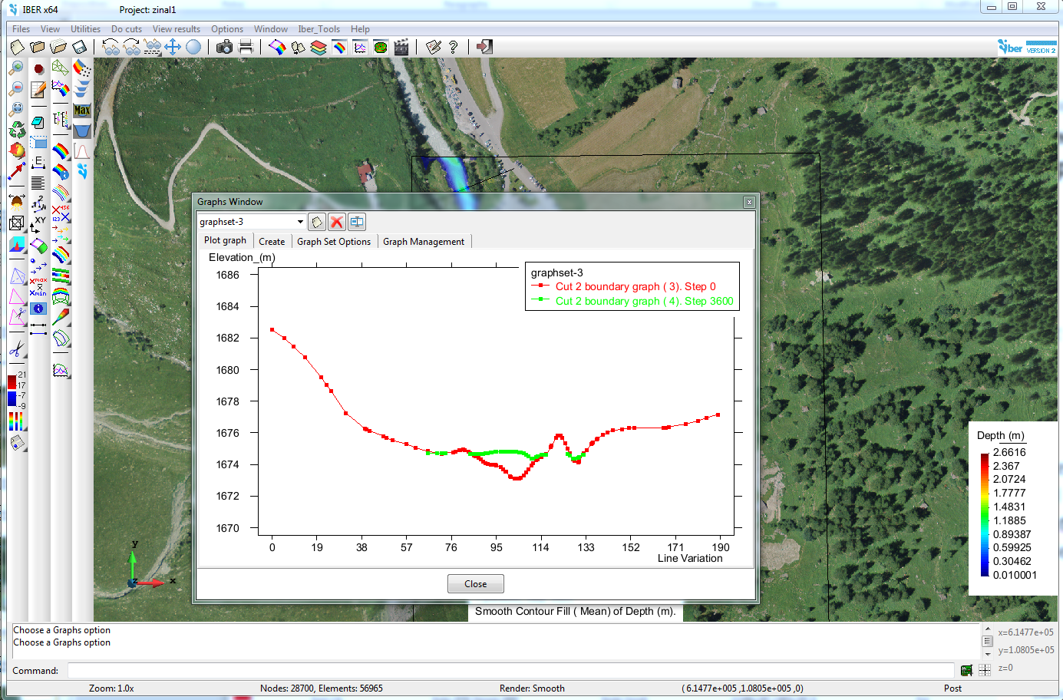
Étude plus poussée
On va tracer des coupes du terrain naturel avec la hauteur maximale d’eau atteinte durant la simulation en appuyant sur l’icône «draw maximum water profiles», puis en sélectionnant une des sections.
choix du profil
coupe avec l’outil «draw maximum water profiles»

Slide 32
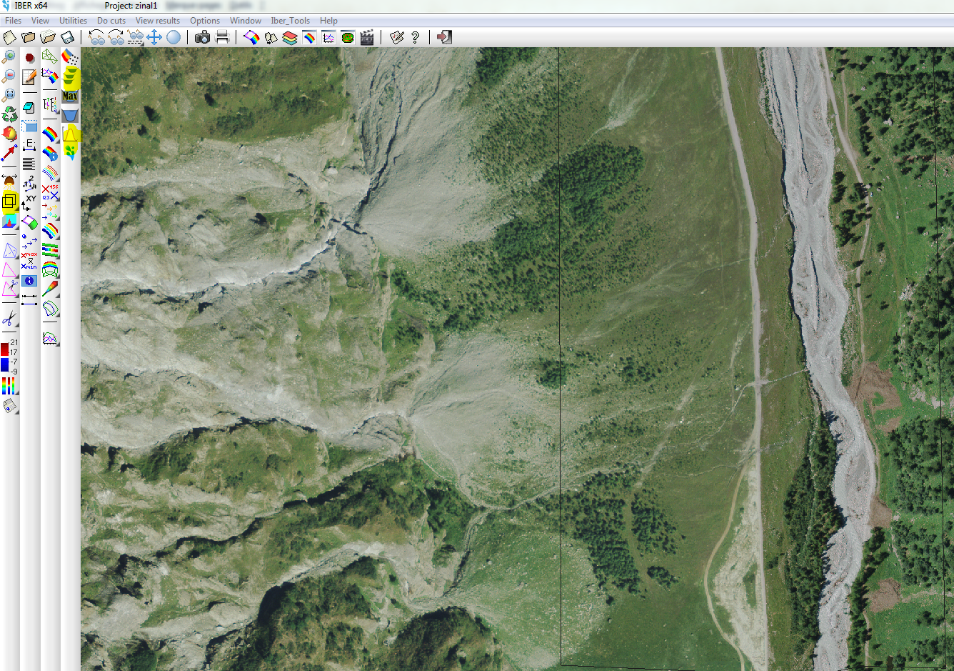
Étude plus poussée
Enfin on peut tracer des hydrogrammes. On clique sur l’icône correspondante (après avoir créer le profil en travers).
on fait une coupe
outil «Do hydrograph»
faire apparaître les frontières uniquement avec «display style»

Slide 33
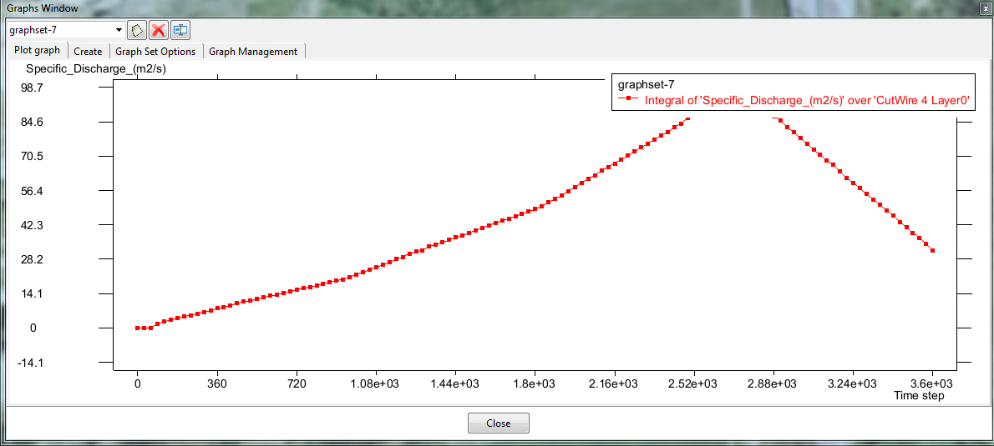
Étude plus poussée
Par exemple pour le débit amont, on vérifie qu’il correspond à celui attribué lors de l’imposition des conditions aux limites.

Slide 34
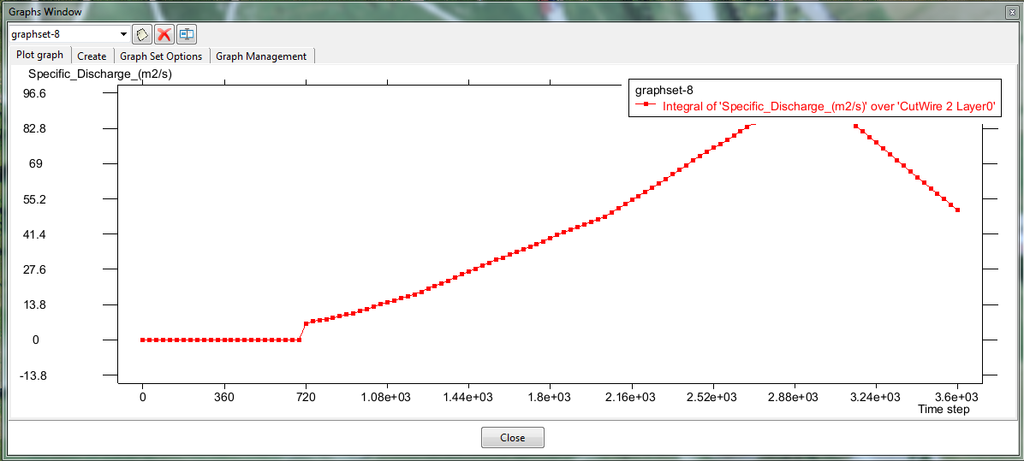
Étude plus poussée
A l’aval, on peut aussi tracer l’hydrogramme. On note que la forme est similaire, et qu’il y a un décalage en temps de 720 s. On peut exporter ces données vers Excel (ou autre) pour faire des comparaisons. On va dans l’onglet «Graph management».

Slide 35
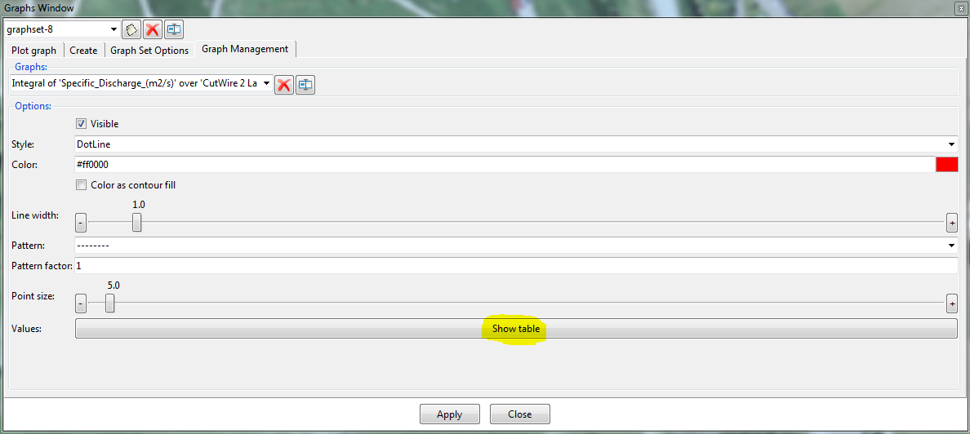
Étude plus poussée
On clique sur «Show table» et on fait un copier-coller des valeurs.

Slide 36
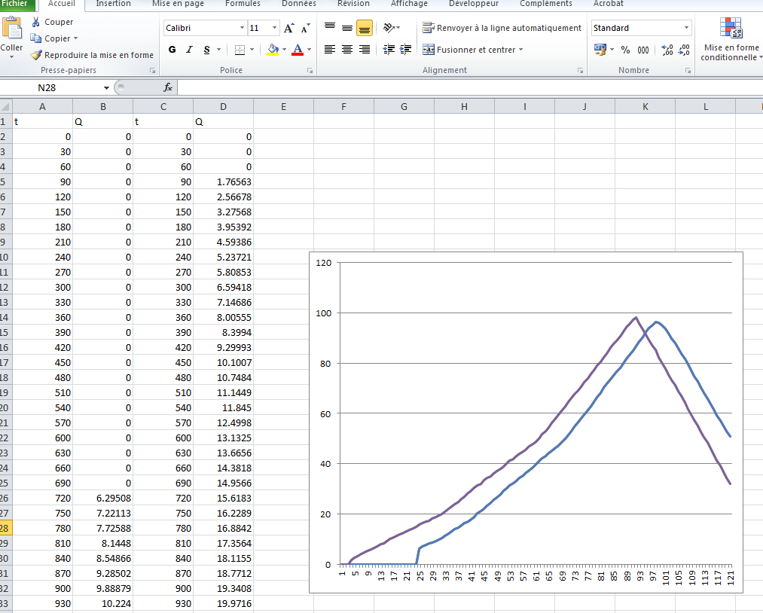
Étude plus poussée
Dans Excel (ou autre logiciel) on peut tracer et comparer les hydrogrammes.

